Slide 1

Plateforme de mise en relation entre entreprises en Algérie Bee2Bee
OUSSADI Karim

Slide 2

Sommaire
01
02
03
04
05
06
Plateforme – Bee2Bee
INTRODUCTION
PROBLÉMATIQUE ET SOLUTION
CONCEPTION DE LA PLATEFORME BEE2BEE
RÉALISATION DE LA PLATEFORME BEE2BEE
DEMONSTRATION DE LA PLATEFORME BEE2BEE
CONCLUSION ET PERSPECTIVES

Slide 3

Introduction
01
Plateforme – Bee2Bee
VOTRE INTERFACE – EN LIGNE
Disponible sur mobile !

Slide 4
Introduction
Plateforme – Bee2Bee
Dans un monde toujours plus connecté, les nouvelles technologies de l’information ont permis de contracter (voire d’effacer) les distances physiques.
Des plateformes web permettent ainsi de mettre en relation des personnes qui, autrement, ne se seraient jamais rencontrées
Dans ce contexte, les sites internet de mise en relation
se développent à grande vitesse. Ils font rencontrer des offreurs et des demandeurs de services de tout horizon

Slide 5

Problématique et solution
02
Plateforme – Bee2Bee
VOTRE INTERFACE – EN LIGNE
Disponible sur mobile !

Slide 6


Problématique
Plateforme – Bee2Bee
L'économie algérienne est en constante évolution, et il est essentiel pour les entreprises de trouver des partenaires commerciaux fiables et pertinents pour assurer leur croissance et leur succès
la mise en relation entre entreprises en Algérie est souvent un défi majeur en raison du manque de plateformes dédiées et efficaces.
C'est dans ce contexte que ce projet d'application de mise en relation entre entreprises prend tout son sens

Slide 7


Solution propose
Plateforme – Bee2Bee
Dans le cadre de notre projet, nous avons choisi de développer une plateforme WEB de mise en relation entre entreprises en Algérie que nous avons appelé Bee2Bee
Notre application permettra aux entreprises algériennes de :
se connecter les unes aux autres
et trouver des clients, des partenaires et des fournisseurs potentiels

Slide 8
Conception de la plateforme Bee2Bee
03

Slide 9

Fonctionnalités
Plateforme – Bee2Bee
Système d'authentification et d’autorisations pour les entreprises/employées et les admins
Système de gestion des rôles des employées pour les entreprises
Système de publication de postes pour les entreprises/ employées
Système de recherche des entreprises pour les entreprises/ employées et les admins
Système de recherche de postes pour les entreprises/ employées
Système de vote des postes et des commentaires pour entreprises/ employées
Système de messagerie pour la communication entre les entreprises
Système de vote de notifications pour entreprises/ employée

Slide 10
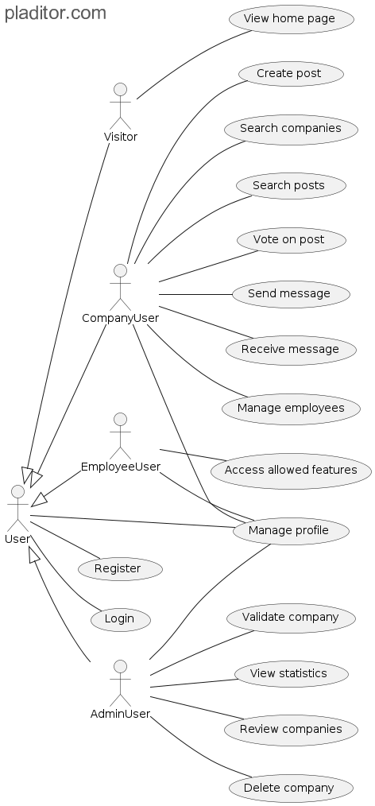
Diagramme de cas d'utilisation
Plateforme – Bee2Bee

Slide 11
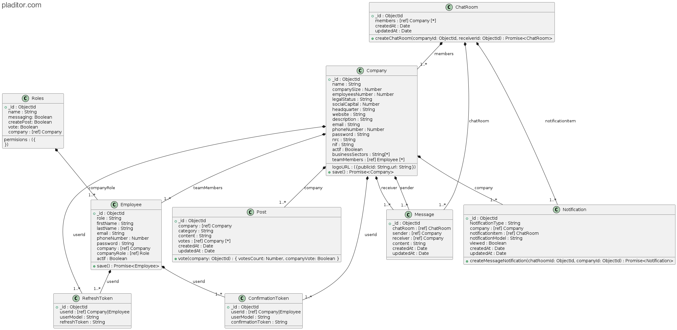
Diagramme de classe
Plateforme – Bee2Bee

Slide 12
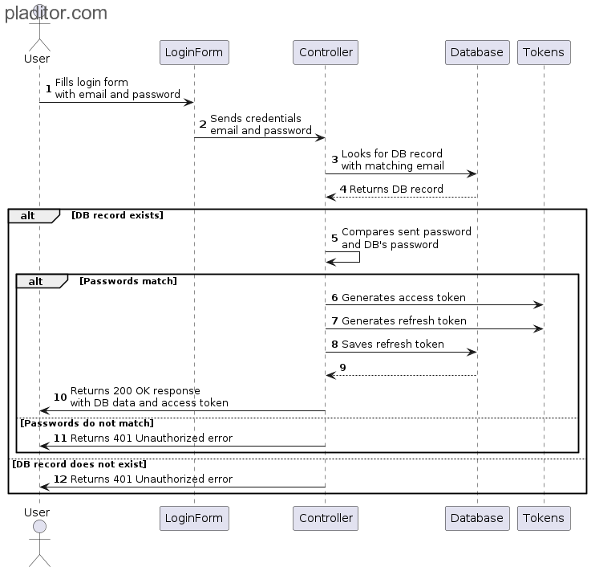
Diagramme de sequences
Plateforme – Bee2Bee

Slide 13

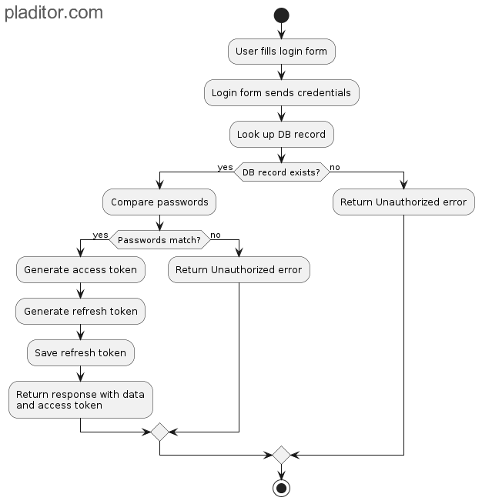
Diagramme de cas d’activités
Plateforme – Bee2Bee

Slide 14
Realisation de la plateforme Bee2Bee
04

Slide 15





Choix Techniques
Plateforme – Bee2Bee

Slide 16
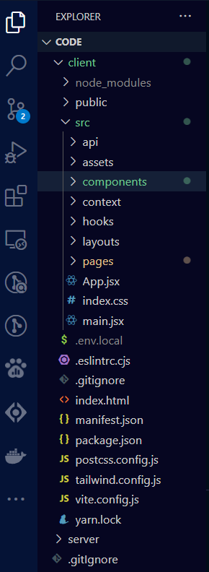
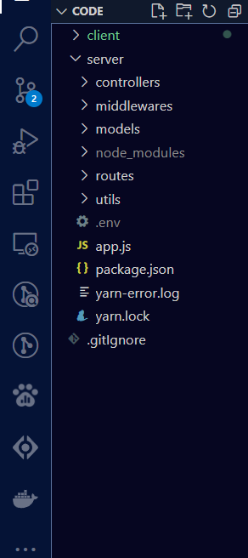
Structure des fichiers
Plateforme – Bee2Bee

Slide 17

Demonstration de la plateforme Bee2Bee
05

Slide 18



Demonstration la plateforme Bee2Bee
Plateforme – Bee2Bee

Slide 19

Conclusion et perspectives
06

Slide 20
Conclusion
Plateforme – Bee2Bee
Nous estimons avoir réalisé un système répondant à l’objectif que nous nous sommes
fixés au départ, à savoir la réalisation d’une Plateforme en ligne de mise en relation entre entreprises en Algérie Bee2Bee en intégrant des services, des informations et des fonctionnalités qui vont au delà de la notion habituelle du service de mise en relation entre personnes

Slide 21
Perspectives
Plateforme – Bee2Bee
Nous allons continuer à améliorer davantage notre plateforme avant de la lancer dans le futur proche
Et que les entreprises Algeriennes puissent bénéficier des services offerts par notre application de mise en relation Bee2Bee.

Slide 22
MERCI
Plateforme – Bee2Bee
Plateforme de mise en relation entre entreprises en Algérie Bee2Bee
OUSSADI Karim

